Slide 1



TRƯỜNG THCS THẠCH BÀN
HÌNH HỌC 6 – CHƯƠNG III
HÌNH BÌNH HÀNH
Giáo viên:……………………………

Slide 2

1. Giáo viên:SGK, kế hoạch bài dạy, thước thẳng có chia đơn vị, ê ke, compa, bảng phụ, máy chiếu, phiếu bài tập (các bài tập bổ sung).
2. Học sinh: SGK, thước thẳng có chia đơn vị, ê ke, compa, bảng nhóm, kéo thủ công, 6 tam giác đều bằng nhau.

Slide 3











Slide 4


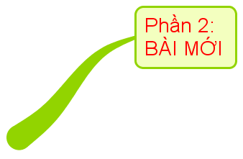


PHẦN 1
KHỞI ĐỘNG
PHẦN 2 : HÌNH THÀNH KIẾN THỨC
PHẦN 3: LUYỆN TẬP, VẬN DỤNG

Slide 5

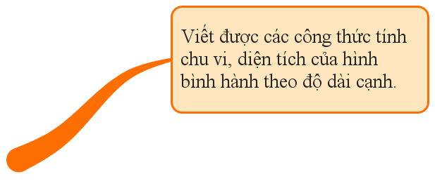
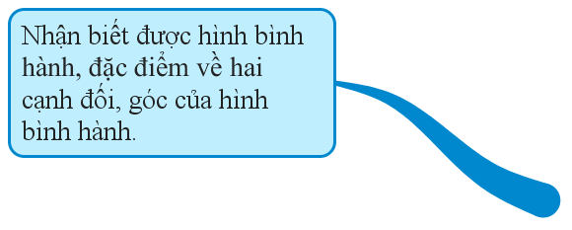

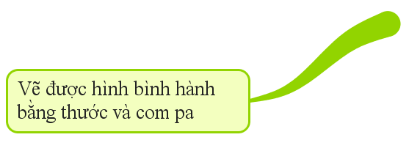


Slide 6
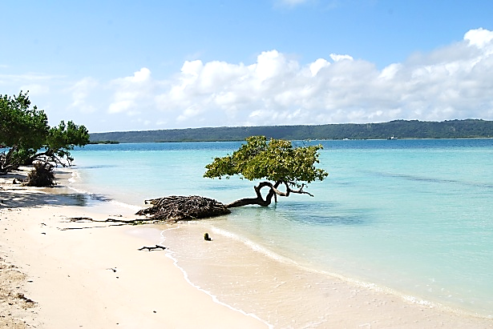



Trong bài hôm nay chúng ta sẽ tìm hiểu về cách nhận biết; cách vẽ hình bình hành.

Slide 7


I. HÌNH BÌNH HÀNH
1
Em hãy sử dụng bốn chiếc que, trong đó hai que ngắn có đồ
dài bằng nhau, hai que dài có độ dài bằng nhau, để xếp thành
hình bình hành như ở hình 21.
Hình 21

Slide 8
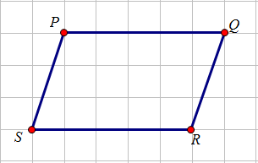

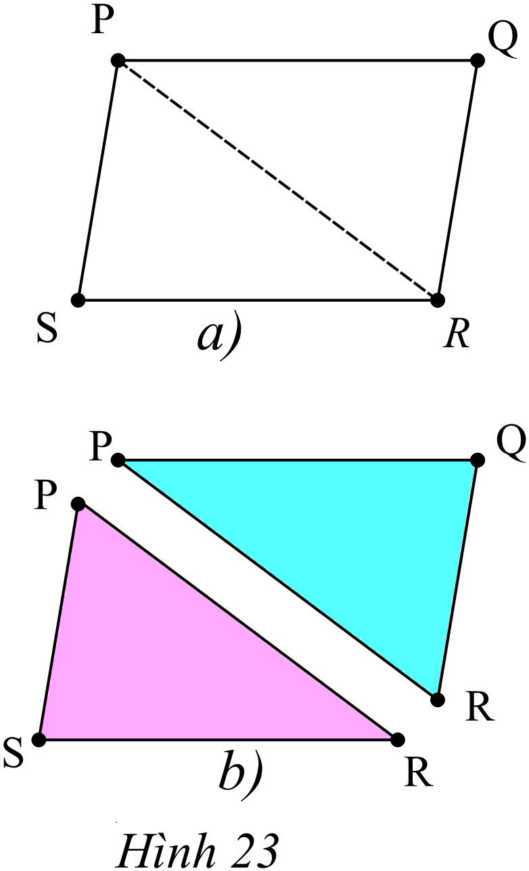
2
Với hình bình hành PQRS như ở
hình 22, thực hiện các hoạt động sau:
Quan sát xem các cặp cạnh đối PQ và
RS; PS và QR có song song với nhau không?
b) Cắt hình bình hành PRSQ theo đường chéo PR thành hai tam giác PQR (tô màu xanh) và tam giác RSP (tô màu hồng) (Hình 23 a), b)).
* So sánh: Cặp cạnh đối QR và PS; cặp cạnh đối PQ và RS.
* So sánh góc PSR và góc PQR.
Hình 22
+ Hai cạnh đối PQ và RS bằng nhau.
+ Hai cạnh đối PS và QR bằng nhau.
+ Hai góc PSR và PQR bằng nhau.

Slide 9
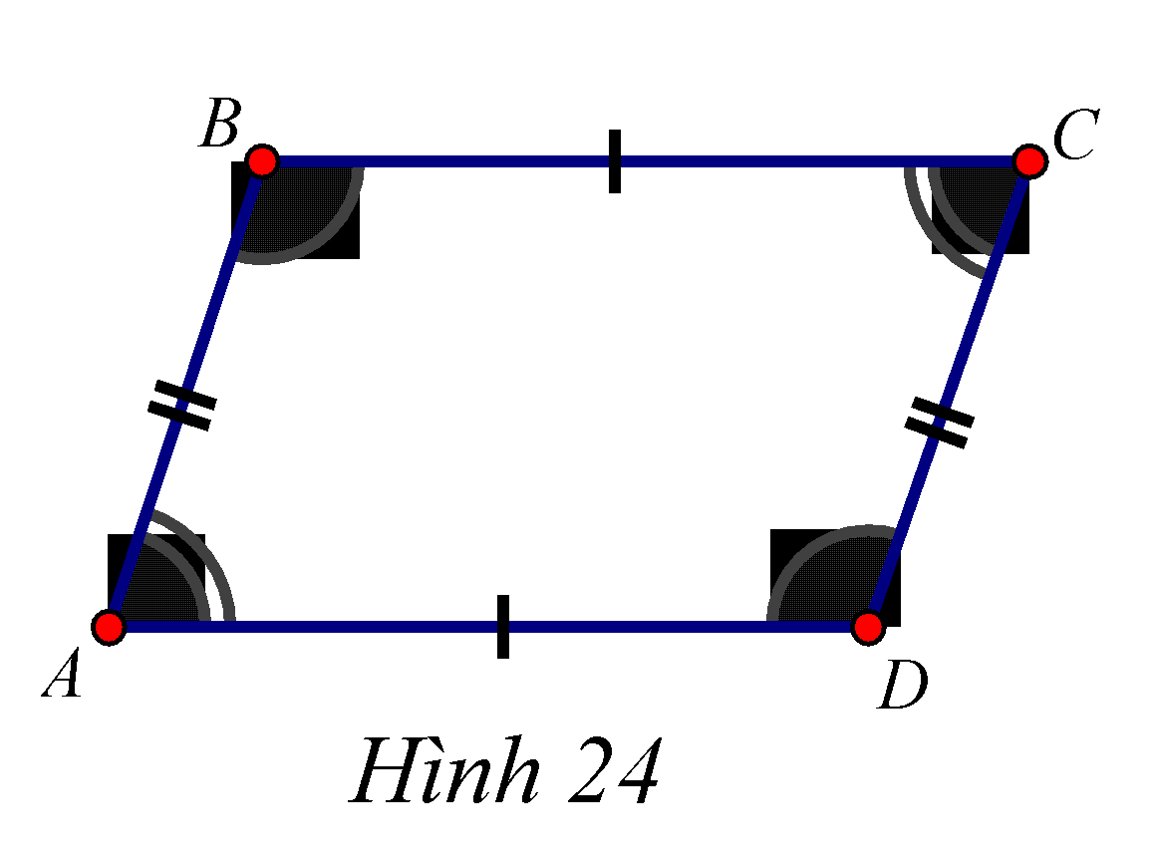
2
Quan sát hình bình hành ABCD và rút ra nhận xét về các góc và các cạnh ?
Nhận xét: Hình bình hành ABCD (Hình 24) có:
Hai cạnh đối AB và CD, BC và AD song song với nhau.
Hai cạnh đối bằng nhau: AB=CD; BC=AD;
Hai góc ở các đỉnh A và C bằng nhau; hai góc ở các đỉnh B và D bằng nhau.

Slide 10
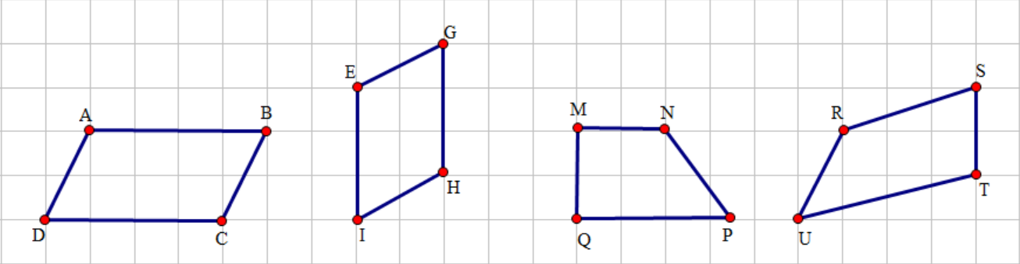
Bài Luyện tập 1 SGK

Slide 11




II. VẼ HÌNH BÌNH HÀNH
3
Cho trước hai đoạn thẳng AB, AD như
hình 25. Vẽ hình bình hành ABCD nhận hai
đoạn thẳng AB, AD làm cạnh.
Cách vẽ:
Bước 1:
Lấy B làm tâm vẽ một phần
đường tròn có bán kính AD.
Lấy D làm tâm vẽ một phần
Đường tròn có bán kính AB.
Gọi C là giao điểm của hai
phần đường tròn này.
Bước 2:
Vẽ đoạn thẳng BC và đoạn
thẳng CD.
B
C
A
D
Hình 25

Slide 12


Áp dụng 1: Vẽ hai đoạn thẳng MN và MQ. Từ
đó vẽ hình bình hành MNPQ nhận hai cạnh MN và MQ làm cạnh.

Slide 13

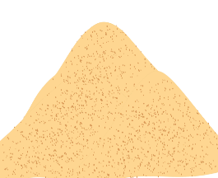

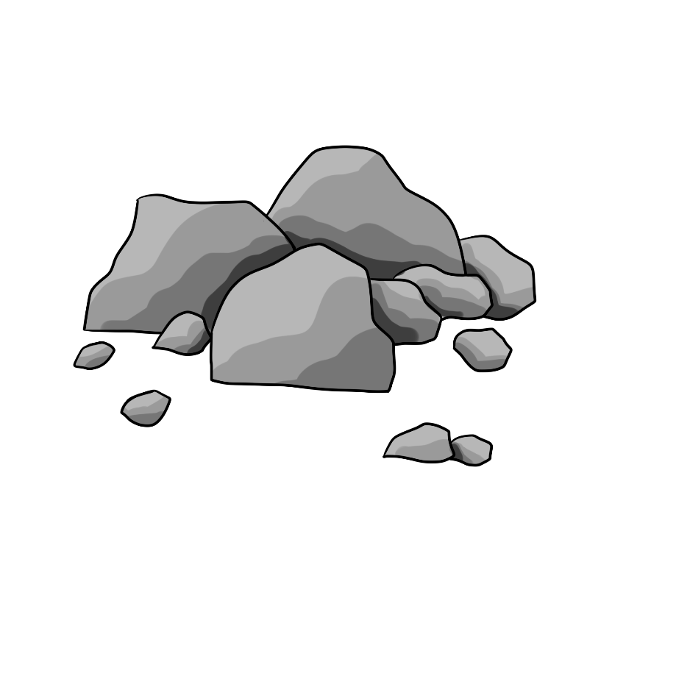


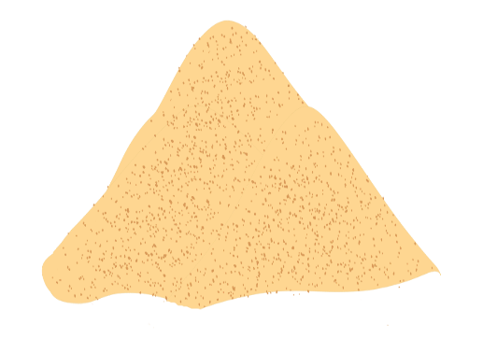

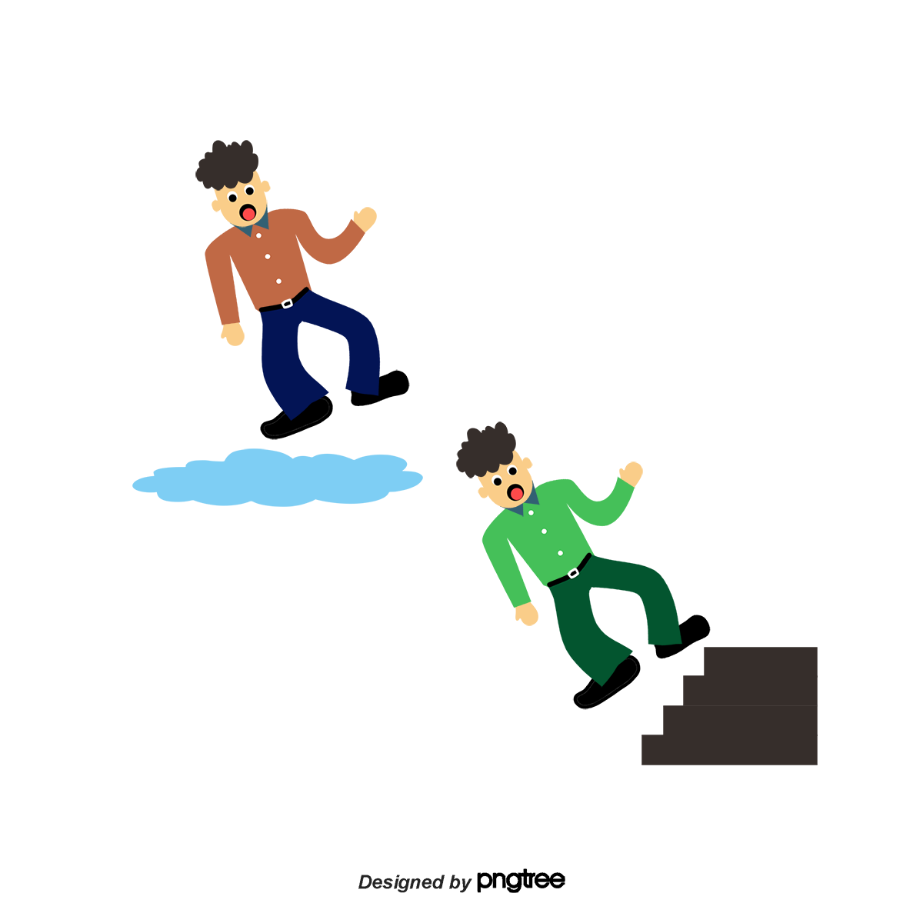


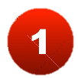










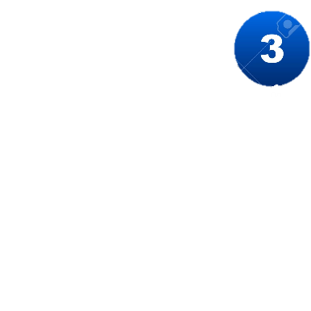
CỨU HỘ SẠT LỞ
Hiện nay tình hình lũ lụt, sạt lở đất ở miền Trung nước ta diễn ra
rất nghiệm trọng, gây tổn thất cả về người và của. Nhiều người
đã bị đè lấp dưới lớp đất đá. Em hãy giúp họ thoát ra bằng cách
trả lời đúng các câu hỏi nhé!
Notes:
- Ấn vào các số 1, 2, 3, 4 để chọn các câu hỏi tương ứng.
- Sau khi HS chọn đúng và quay lại slide này rồi, GV chọn vào người dưới tảng đá tương ứng với câu hỏi để giải cứu họ.

Slide 14

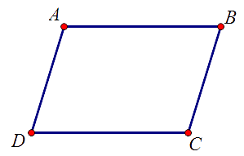
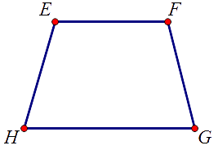


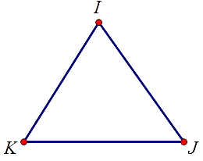

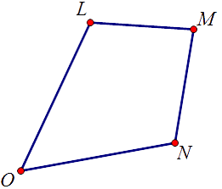
Câu 1: Trong các hình sau hình
nào là hình bình hành?
A.
B.
Hết Giờ
C.
D.
Notes:
Sau khi HS chọn được đáp án đúng, GV ấn vào mấy tảng đá góc phải bên dưới màn hình để quay lại slide đầu trò chơi.

Slide 15
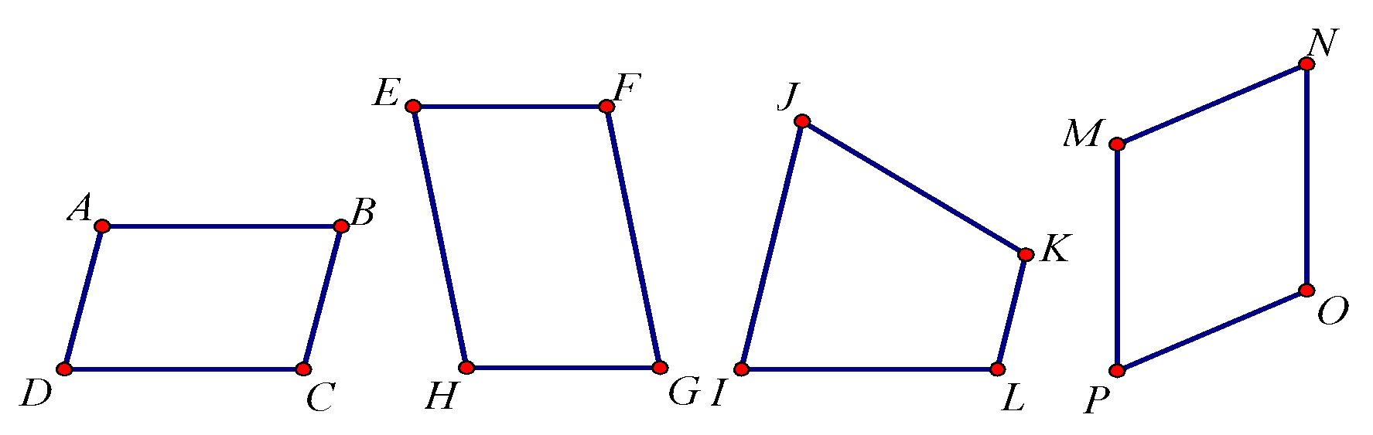
Câu 2: Có bao nhiêu hình bình hành trong các hình sau đây?
Hết Giờ
A. 0
B. 1
C. 2
D. 3

Slide 16
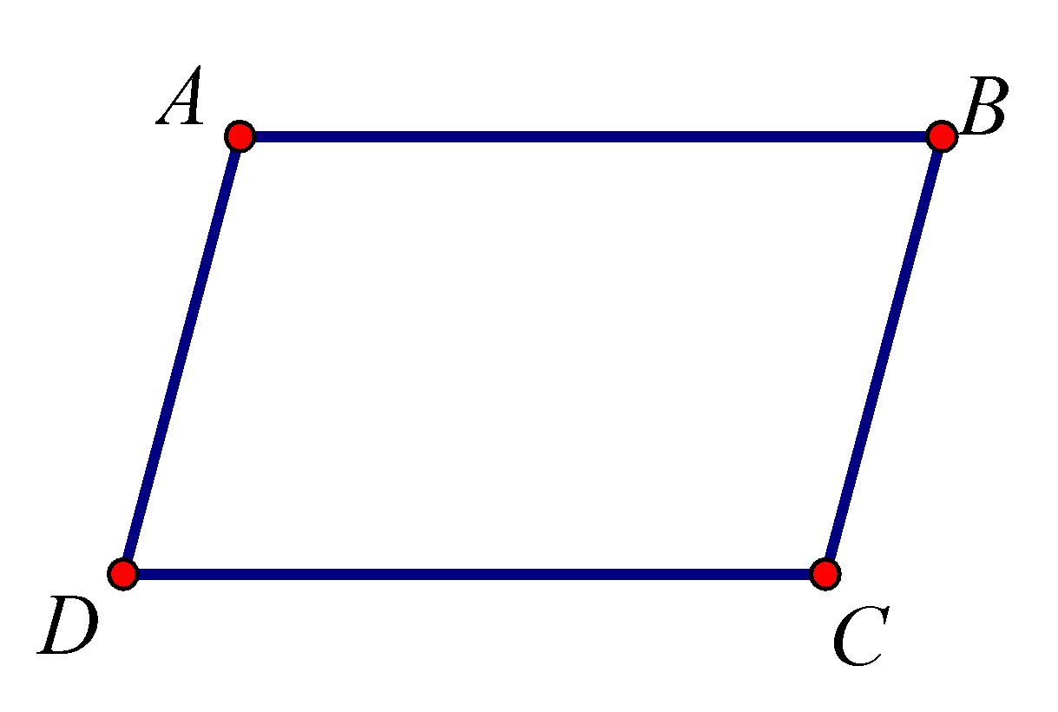
Câu 3: Cho hình bình hành ABCD như hình vẽ. Khẳng định nào sau đây là sai?
Hết Giờ
A. AB=CD
B. Cạnh AD và cạnh BC song song với nhau
C. Góc ở đỉnh A và góc ở đỉnh C bằng nhau.
D. AB=AD

Slide 17
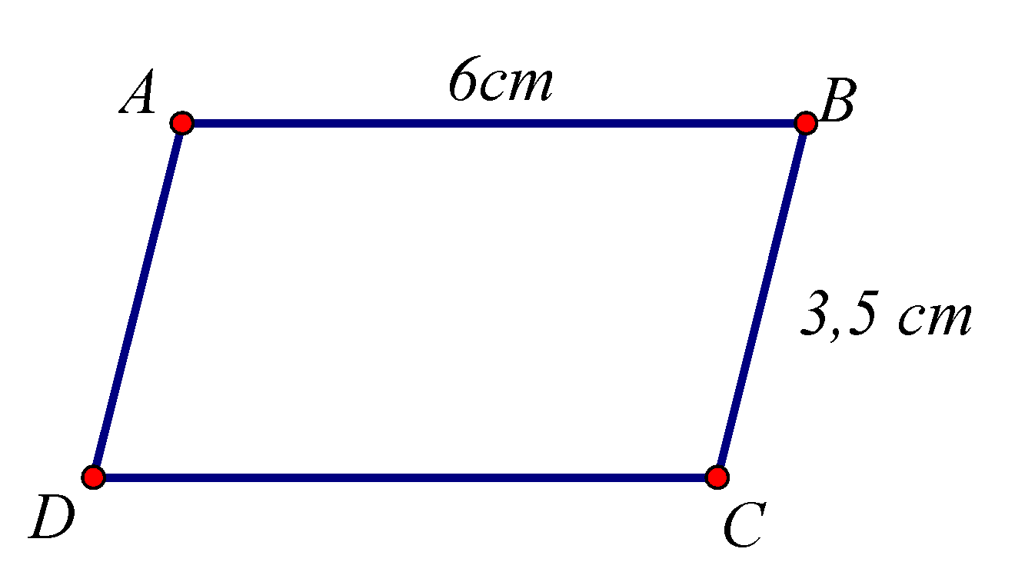
Câu 4: Cho hình bình hành ABCD như hình vẽ. Khẳng định nào sau đây là đúng?
Hết Giờ
A. Cạnh AD và cạnh BA song song với nhau.
B. CD = 6 cm
C. BD = 3,5 cm
D. Cạnh AC và cạnh BD song song với nhau.

Slide 18
Hướng dẫn về nhà
- Ghi nhớ tính chất về các cạnh đối và các góc đối của hình bình hành.
- Hoàn thành bài tập sau:

Slide 19
BTVN
1. Vẽ hình bình hành ABCD
2. Vẽ BH vuông góc với AD
3. Cắt hình bình hành ABCD thành tam giác ABH và hình thang BCDH
4. Ghép tam giác ABH vào hình thang BCDH để được hình chữ nhật
5. So sánh diện tích hình bình hành ABCD và hình chữ nhật vừa được tạo thành

